Slide 1
구체 방수제
Henkel
SP-Fluid

Slide 2
구체방수란?
도막방수, 침투식 방수, 구체방수
구조체 혼화방수라고도 함
방수 공법 중 콘크리트에 직접 혼합하여 방수하는 공법이다.

Slide 3
SP-Fluid의 특성 1
콘크리트에 직접 혼합하여 사용하는 구체방수제로서 천연 야자수에서 추출한 원료가 함유됨.
혼합수와 응집력 개선, 콘크리트의 수밀성을 향상, 강력한 내수성을 발휘.
염화물이 전혀 함유되지 않은 무독성으로 일반용수와 혼합 사용할 수있다.
재료 분리 등의 위험성이 없음.

Slide 4
SP-Fluid의 특성 2
화학성분 – Fatty Alcohols
적용 – 콘크리트 및 시멘트 몰탈의 방수
인체에 무해함(천연 야자수에서 추출한 원료함유)
냄새 – 무취
비중 – 0.99kg/L
비휘발분(105℃/Hours) – 53%
PH – 8.5 ~9.0
염기성 - 무

Slide 5
방수제의 종류
무기질계 | 지방산계 | PCM(Polymer Cement Mortar)계
염화칼슘계 | 지방산 | 수용성합성수지
규산소대계 | 지방산염 | 합성수지에멀젼
실리카질분말계 | 고급지방산 에스테르 | 고무라텍스
지르코늄
SP-Fluid는 지방산계 방수제로 분류 할 수 있다.

Slide 6
SP-Fluid 물리,화학적 방수성능 1
구조체에 유입되는 물이나 습기를 차단해 구조체에 손상을 주는 것을 방지 내구성증강
오염된 하천, 폐수처리장 또는 염화물이 누적된 장소에 사용하게 되면 콘크리트침식으로 인한 철근 부식을 예방하고, 콘크리트의 공극을 수밀 하여 내구성을 증강시켜준다.

Slide 7
SP-Fluid 물리,화학적 방수성능 2
유기질막을 형성하여 공극을 미세 물질로 충진함으로써 물리적인 흡수 및 투수에 대한 저항성을 향상 시킨다.
워커빌리티 개선에 의한 단위 수량 감소 효과로 경화 후의 공극을 적게 하며, 건조수축 저감 효과가 있어 균열에 대한 저항성이 커진다.
*워커빌리티란?콘크리트를 혼합한 다음 운반해서 다져넣을 때까지 시공성의 좋고 나쁨을 나타내는 성질 즉 콘크리트의 시공성을 말하는데, 시공성의 좋고 나쁨은 작업의 용이한 정도 및 재료의 분리에 저항하는 정도로 나타난다.

Slide 8
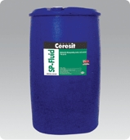
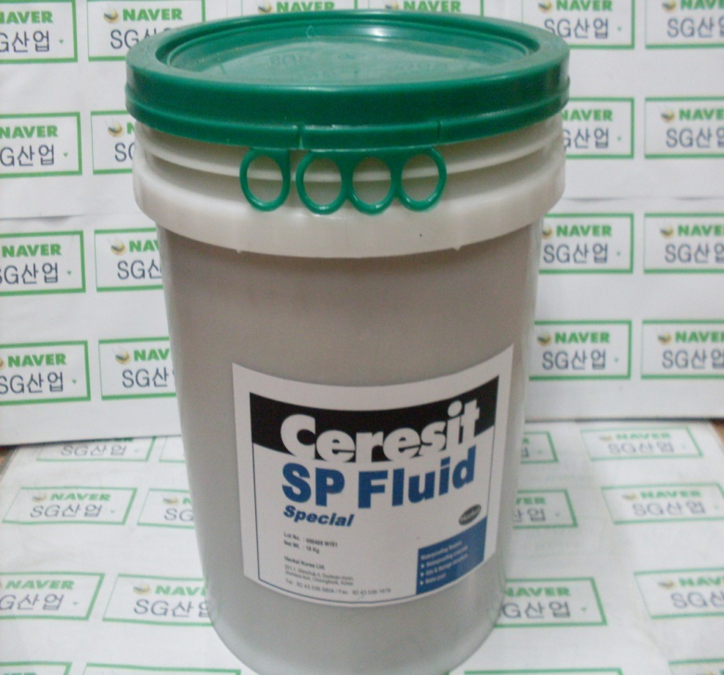
포장단위
*18kg/말
*200kg/드럼

Slide 9
SP-Fluid의 사용량
레미콘에 들어가는 시멘트량의 0.5~1.0%
-낮은 수압일 때 0.5~0.9%
-높은 수압일 때 1%
대략 1루베 레미콘에 약300kg정도의 시멘트 함유 = 300kg의 1%는 3kg
레미콘 차량 1대 6루베 =>3*6 =18kg

Slide 10
콘크리트 배합표
구분 | Slump (mm) | 공기량 (%) | W/C (%) | S/A (%)
기준 Con`c | 90 | 4.0 | 61.7 | 47.0
시험 Con`c | 150 | 5.8 | 61.7 | 47.0
구분 | 단 위 재 료 사 용 량 (kg/㎥)
 | 시멘트 | 물 | 잔골재 | 굵은골재 | 방수재 | AE제
기준 Con`c | 300 | 185 | 827 | 821 |  | C * 0.003%
시험Con`c | 300 | 185 | 827 | 821 | C * 0.5%

Slide 11
감사합니다.
더 나은 강의를 위해 노력하겠습니다.

